Slide 1
计算机与程序设计基础 （C++）

Slide 2
教学内容
以C++语言为载体，介绍程序设计的基本方法、技巧和模式
问题
算法
程序

Slide 3
教学内容
面向过程程序设计
第二章 c++基础知识
第三章 分支结构
第四章 循环结构
第五章 数组与指针
第六章 函数

Slide 4
教学内容
面向对象程序设计
第七章
类、继承与多态

Slide 5
第二章 C++基础知识
语言的基本元素

Slide 6
本章将简要介绍C++中的数据类型及相关运算，以及常量、变量、表达式、语句等，最后介绍简单的输入输出方法。

Slide 7
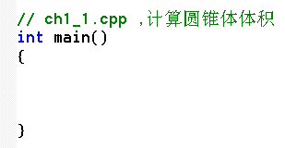
知识点1：构建程序框架
注释文本
主函数main的函数头
最后一条语句，可不写
return 0;
主函数main
程序执行入口
函数体开始&结束标识，成对出现

Slide 8
程序设计：
现实世界de问题 ->重构->计算机世界de程序
表达式
控制结构
联系、逻辑
行为
实体，要素
变量、常量、数组
抽象
问题
程序

Slide 9
求解问题
求高20cm，底面半径5cm的圆锥体体积（∏=3.1415）
数据:
高20、底半径5：常量
体积：变量
表达式
V=3.1415*5²*20/3
已知圆锥体的体积公式为
(1/3)* 底面圆面积*锥体高度
设体积为V
则高20cm，底面半径5cm的圆锥体体积是
V=3.1415*5²*20/3

Slide 10
C++中的数据类型(p46,表2.3，图2.18）
整 型 int
字符型 char
基本数据类型
实 型 float
双精度型 double
实 型
无值型 void
C++的数据类型
逻辑型 bool
数据类型之间的差异体现在数据的存储形式，占用内存大小和支持的运算
数组 type [ ]
指针 type *
结构 struct
联合 union
枚举 enum
类 class
非基本数据类型

Slide 11
知识点2：使用变量
变量要先声明，再使用
变量的声明：数据类型 变量名
数据类型用来表明变量的存储方式与支持的运算
变量可以看成一个盒子，用来存放数据
“变”的含义：随着程序的运行，变量的值（即变量中放置的数据）可以改变
例如：int x=5，y=6；x=x+y; //变量x的值为11

Slide 12
变量的命名-标识符
使用合法标识符
字母或下划线开始，由字母、数字、下划线组成
不能使用保留字
又称保留字。是由系统定义的具有特定含义的英文单词。关键字不能另作它用
常用关键字及分类见表1.1

Slide 13
知识点2：使用变量
问题-抽象-程序
问题中所涉及的实体、各种元素-抽象-变量
班级进行干部选举，一共有三个候选者，每位同学可以投票给一位候选人，投票结束后，得票最高者当选。请设计一个程序，完成得票统计，并输出当选结果。
int c0,c1,c2;
//3位候选人的得票数
int id;
//候选人
// 选票，

Slide 14
知识点3：表达式与运算符
将数学表达式转换为c++表达式
常见运算符 (P63)
算术运算符：+ - * / %
赋值运算符：=
操作数必须为整形值
运算结果与数据类型相关
Ex ：
3/5 //结果为0；
3.0/5 //结果为0.6

Slide 15
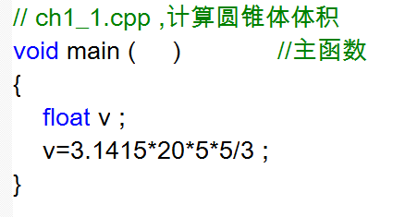
算法
1.定义变量：圆锥体体积为V
2.将表达式计算结果赋值给变量： V=3.1415*5*5*20/3
int
语句用分号结束

Slide 16
知识点回顾
固定程序框架
//注释
主函数int main（）{ }
变量的定义与使用
数据类型
标识符
从数学表达式到c++表达式
常见运算符
语句的结束
分号；
求高20cm，底面半径5cm的圆锥体体积
（∏=3.1415）
// ch1_1.cpp ,计算圆锥体体积
int main()
{
float v ;
v=3.1415*5*5*20/3 ;
}
语句用分号结束

Slide 17
例: 判断下面哪些是合法的标识符
2.2.3 标识习题符
MyFile
94Salary
Salary 94
Salary94
amount
$amount
void
f3.5
Num_of_Student

Slide 18
算法
求任意高，底面半径的圆锥体体积并输出 （∏=3.1415）
1.定义变量：圆锥体体积为V
2.将表达式计算结果赋值给变量： V=3.1415*5*5*20/3
// ch1_1.cpp ,计算圆锥体体积
int main()
{
float v ;
v=3.1415*5*5*20/3 ;
}
r、h的值从哪里来？
float v , r , h ;
v=3.1415*r*r*h/3 ;

Slide 19
知识点4：数据的输入与输出
cin>>变量名：输入数据到变量中
cout<<变量/表达式：输出数据到显示器
显示器
cout<<
数据
键盘
cin>>
变量

Slide 20
知识点4：数据的输入与输出
输入流对象cin
cin用来在程序执行期间给变量输入数据
一般格式为：
cin>>变量名1>>变量名2>>…>>变量名n;
输入数值类型数据时，数据之间必须用”空格”隔开
结束输入：敲击 “回车(enter)”键
使用时必须在程序开头增加两行：
#include <iostream>
using namespace std;

Slide 21
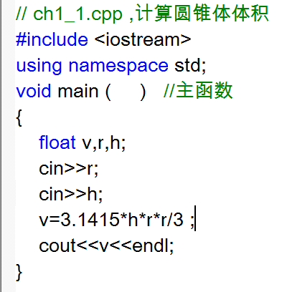
求解问题
求任意高，底面半径的圆锥体体积并输出（∏=3.1415）
算法
定义变量v，h，r
输入变量h，r的值
计算表达式3.1415*h*r*r*/3的值并赋值给v
输出v
int
cin>>r>>h;

Slide 22
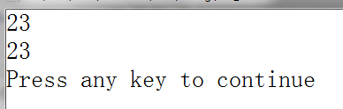
输出流对象cout：
cout实现将数据输出到显示器的操作，
把cout看成一根单向管道，可以使用一条语句输出多个表达式/变量的值
cout<<表达式1<<表达式2<<…<<表达式n;
例如：
int i=2, j=3;
cout<< i;
cout<<j;
cout<<endl;
cout<< i << j << endl; //endl换行符

Slide 23
求解问题
求任意高，底面半径的圆锥体体积并输出
（∏=3.1415）
算法
定义变量v，h，r
输入变量h，r的值
计算表达式3.1415*h*r*r*/3的值并赋值给v
输出v
int
cin>>r>>h;
换行

Slide 24
知识点5：常量让你的程序更专业
字符串常量：用双引号引起来的字符
标识符常量(常变量)：
const 类型 变量名=初值；
常变量必须也只能在说明时进行初始化

Slide 25
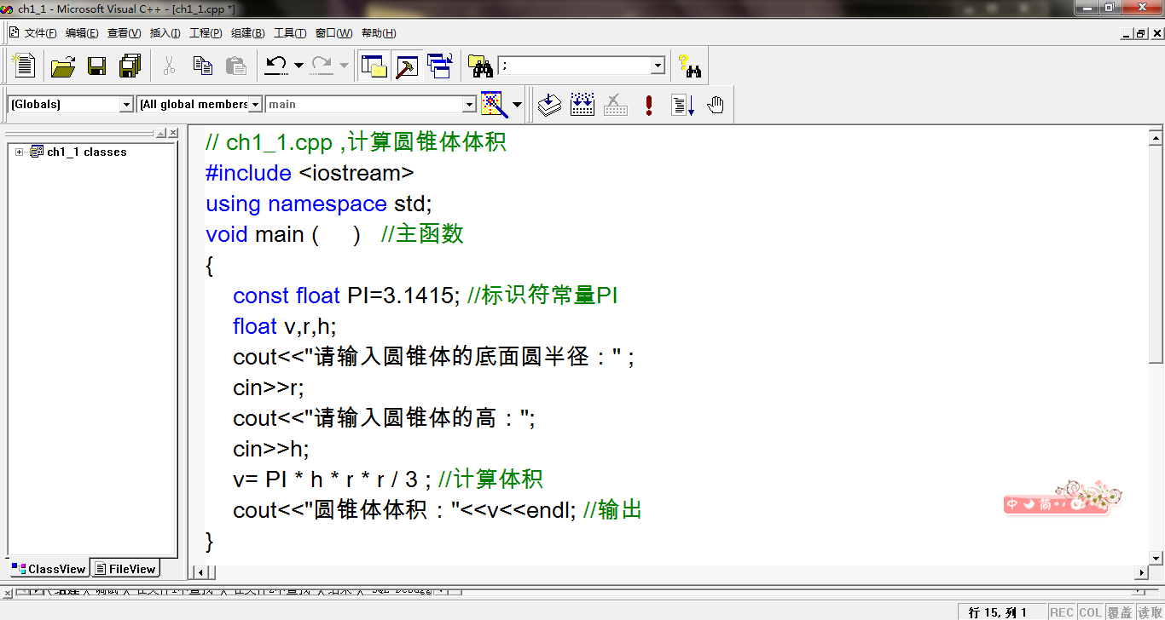
求解问题
算法
定义常变量PI（圆周率）
定义变量v，h，r
提示输入变量h的值
输入h
提示输入变量r的值
输入r
计算圆锥体体积并赋值给v
输出v的含义
输出v
求任意高，底面半径的圆锥体体积并输出
int
标识符常量（常变量）
字符串常量

Slide 26
小结
固定程序框架
//注释
#include <iostream>
using namespace std;
主函数int main（）{ }
变量的定义与使用
数据类型
标识符
从数学表达式到c++表达式
常见运算符
输入、输出流控制
常量的使用
int

Slide 27
若干语法细节
常量
输出格式控制
变量的定义与赋值
不同类型数据的混合运算

Slide 28
知识点6：变量的定义与赋值
变量的定义形式：
数据类型 变量名l ，变量名2，…，变量名n；
可以一次定义多个同类型变量，变量之间用逗号隔离
Ex：定义整形变量x，y
方法1： int x; int y;
方法2： int x,y;

Slide 29
知识点6：变量的定义与赋值
变量要先定义后使用
错
对
#include <iostream>
using namespace std;
int main()
{
double v ;
v=1.0/3*3.1415*5*5*20;
cout<<“v=“<<v<<endl;
}
#include <iostream>
using namespace std;
int main()
{
v=1.0/3*3.1415*5*5*20;
double v ;
cout<<“v=“<<v<<endl;
}

Slide 30
知识点6：变量的定义与赋值
为变量赋值时，值的类型必须和变量类型一致或兼容。
Ex：
double y=1.7；
double x=80;
char e=‘a’，f=35;
char类型的变量可以赋整型值
35为字符’#’的ASCII码值

Slide 31
知识点6：变量的定义与赋值
变量可以先定义，后赋值
变量可以在定义的同时赋值：初始化
Ex：定义整形变量x，并为其赋值8
方法1： int x; x=8;
方法2： int x=8; //初始化
方法3： int x(8); //初始化

Slide 32
知识点7：文字常量
整型常量
C++中十进制表示与平时熟悉的书写方式相同
例：15 -24
八进制表示以0开始
例：012 -0655
十六进制以0X（大小写均可）开始
例: 0x32A

Slide 33
知识点7：文字常量
例 : 判断下列表示是否合法
123E12 |  | 1.43E3.5
E4 |  | -.34e-2
实型常量
一般形式
由数字0∼9和小数点组成
例如：0.23 -125.76 0.0 .46 -35.
指数形式（也称为科学表示法）
由尾数、E或e和阶数组成
指数形式要求在E或e前面的尾数部分必须有数字，后面的指数部分必须为整数。

Slide 34
知识点7：文字常量
实型常量：系统默认为double类型
整型常量：系统默认int类型
注意：数据类型影响运算结果
Ex：3/5 //结果为0；
3.0/5 //结果为0.6

Slide 35
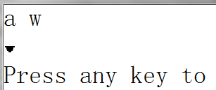
知识点7：文字常量
#include <iostream>
using namespace std;
int main ( ) //主函数
{
char play;
cout<<‘a’;
play='w';
cout<<‘ ’<<play<<endl;
play=31;
cout<<play<<endl;
return 0;
}
字符型常量
用单引号引起来的单个字符
在内存中保存的是字符的ASCII码值
char类型的变量可以赋整型值

Slide 36
知识点7：文字常量
字符型常量
可显示字符: 用单引号直接引起来表示
'a' //字符a
'@' //字符@
'4' //字符4
' ' //空格字符
char play;
play=‘4';
cout<<play<<‘ ’<<‘@’<<endl;
return 0;

Slide 37
知识点7：文字常量
字符型常量
特殊情况字符，如不可显示的字符等，c++使用转义序列表示方法（详见p49,表2-4）
双引号字符“ | ‘ \’’ ’
单引号字符’ | ‘ \’ ’
换行 | '\n’
字符\ | '\\'
Ex：
屏幕显示：hello
cout<<"hello"<<endl;
屏幕显示："hello"
cout<<'\"'<<"hello"<<'\"'<<endl;

Slide 38
知识点8：不同类型数据的混合运算
字符型数据可以作为整型运算
将小写字母转换为大写字母后输出
算法
1. 定义变量lower , 数据类型 char
2. 输入任意小写字母到lower
3. lower-=32
4. 输出lower
字符以ASCII码存储，字符类型可以作为整型运算
小写字母的ASCII码值比大写字母多32
完成后lower中放置的为大写字母的ascii码

Slide 39
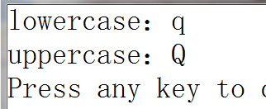
知识点8：不同类型数据的混合运算
字符以ASCII码存储，字符类型可以作为整型运算
小写字母的ASCII码值比大写字母多32
完成后lower中放置的为大写字母的ascii码
//将小写字母转换为大写字母后输出
#include <iostream>
using namespace std;
int main ( ) //主函数
{
char lower;
cout<<"lowercase：";
cin>>lower;
lower-=32;
cout<<"uppercase："<<lower<<endl;
}

Slide 40
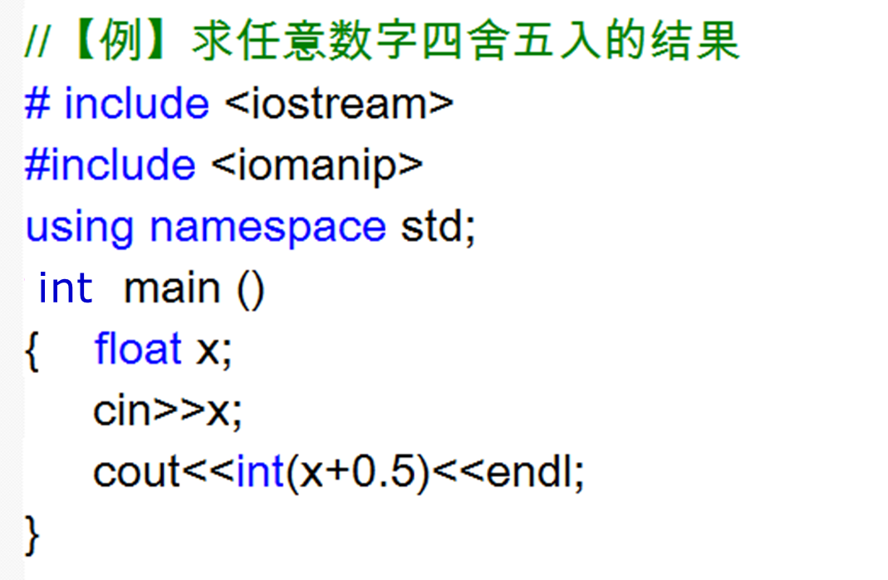
知识点8：不同类型数据的混合运算
数据类型的强制转换
格式：强制类型（表达式）

Slide 41
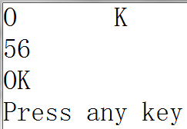
知识点9 ：常见输出格式控制
\t ：制表符，自动跳过若干字符位置
\n或endl：基本含意一样，表示回车换行，并清空缓冲区
执行以下语句序列：
int x=5, y=6;
cout<<'O'<<' \t '<<'K'<<' \n ';
cout<<x<<y<<endl;
cout<<'O'<<'K'<<endl ;
cout输出数据时，数据之间是无间隔的
如果想让数据间有间隔，必须输出间隔符

Slide 42
使用setw()设置数据间隔
用C++提供的函数setw() 指定输出数据项的宽度
使用setw() 必须在程序的开始处增加：
#include <iomanip>
例如：
int i=2, j=3;
float x=2.6, y=1.8;
cout<< setw(6) << i << setw(10) << j << endl;
cout<< setw(10) << i*j << endl;
cout<< setw(8) << x << setw(8) << y << endl;
输出结果为：
∟ ∟ ∟ ∟ ∟ 2 ∟ ∟ ∟ ∟ ∟ ∟ ∟ ∟ ∟ 3
∟ ∟ ∟ ∟ ∟ ∟ ∟ ∟ ∟6
∟ ∟ ∟ ∟ ∟ 2 . 6 ∟ ∟ ∟ ∟ ∟ 1 . 8

Slide 43
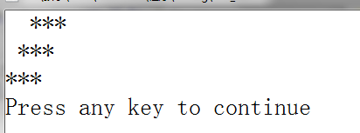
使用setw()设置数据间隔
用C++提供的函数setw() 指定输出数据项的宽度
//打印菱形
#include <iostream>
#include <iomanip>
using namespace std;
int main ( ) //主函数
{
cout<<setw(5)<<"***"<<endl;
cout<<setw(4)<<"***"<<endl;
cout<<setw(3)<<"***"<<endl;
}
cout<<“ ***"<<endl;
cout<<“ ***"<<endl;
cout<<“***"<<endl;

Slide 44
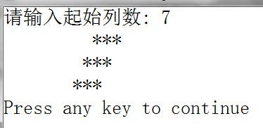
使用setw()设置数据间隔
用C++提供的函数setw() 指定输出数据项的宽度
//打印菱形
#include <iostream>
#include <iomanip>
using namespace std;
int main ( ) //主函数
{
int i;
cout<<"请输入起始列数: ";
cin>>i;
cout<<setw(5+i)<<"***"<<endl;
cout<<setw(4+i)<<"***"<<endl;
cout<<setw(3+i)<<"***"<<endl;
}

Slide 45
参考资料
setprecision
功能：控制输出流显示浮点数的数字个数，如果和fixed合用的话，可以控制小数点右面的位数
头文件:iomanip

Slide 46
#include<iostream>
#include<iomanip>
using namespace std;
int main()
{cout<<12345.0<<endl;//输出12345
cout << setprecision(4)<< 3.1415926 << endl;//输出的结果是3.142
cout<<setprecision(3)<<12345.0<<endl;//输出的结果是 "1.23e+004 “
cout<<fixed<<setprecision(2)<<123.456<<endl;
//输出的结果是123.46
cout<<showpoint<<12345.0<<endl;
//输出12345.0
cout<<fixed<<setprecision(2)<<123.456<<endl;
//输出的结果是123.46，要进行四舍五入
}

Slide 47
求华氏温度 100°F 对应的摄氏温度摄氏温度 C=(5/9)(F-32)
算法
1 定义变量：
摄氏温度，变量名 cels， 数据类型 int
华氏温度，变量名 fahr ，数据类型 int
2 将100赋值给变量fahr
3 将表达式（5.0/9)(fahr-32)的值赋给变量cels
4 输出华氏温度 100°F 对应的摄氏温度

Slide 48
总结：本章主要介绍了构成c++程序的常见元素
固定程序框架
//注释
#include <iostream>
using namespace std;
int main（）
{
return 0;
}

Slide 49
程序设计：
现实世界de问题 ->重构->计算机世界de程序
表达式
控制结构
联系、逻辑
行为
实体，要素
变量、常量、数组
抽象
问题
程序

Slide 50
总结：本章主要介绍了构成c++程序的常见元素
变量的定义与使用
基本数据类型：int ，double，char，float
合法的标识符
构建合法的c++表达式
常见运算符：=，+，-，*，/,%
自增：++，自减：--
复合赋值运算符：-=，+=

Slide 51
总结：本章主要介绍了构成c++程序的常见元素
常量
文字常量：整形、实形、字符型、字符串型
标识符常量(常变量) ： const 类型 标识符=初值；
输入输出
cin>>变量名1>>变量名2>>…>>变量名n;
cout<<表达式1<<表达式2<<…<<表达式n;
输出格式控制:
‘\t’, ’\n’ , endl
setw (int width) ：头文件#include <iomanip>

Slide 52
Thank You !

